Slide 1
MÓDULO 2 · BLOCO 03 · LAB 5
O IQ no PC
Reproduzir o chip e ir além
O IQ que o rádio mede sai pela serial e vai para o PC. Lá o aluno reproduz o algoritmo do SDK, roda outro sobre o mesmo dado e compara com a trena. A tese do bloco: o firmware fornece os dados; a distância é decisão do algoritmo.
05_cs_iq_music
cs_de.c → NumPy
MUSIC · skig/waves (MIT)
dataset_referencia · 2026-09-05
M2 · IA EMBARCADA & CONECTIVIDADE
01
Notes:
Glossário deste slide:
IQ — Componentes em fase (I) e em quadratura (Q) do tom recebido: amplitude e fase por canal.
PC — Personal Computer.
SDK — Software Development Kit.
MUSIC — MUltiple SIgnal Classification: estimador de super-resolução por subespaços (Schmidt, 1986).

Slide 2
LAB 5 · IQ NO PC
A ideia do lab, em quatro passos
Mesmo padrão do 05_data_forwarder do Edge AI: o firmware vira fonte de dados e o processamento roda no PC.
1
O algoritmo do SDK é de referência
a Nordic o marca [EXPERIMENTAL] e recomenda parceiros para precisão de produto. Os números do lab 2 são o que esse algoritmo tira dos dados.
2
Mas ele vem em fonte
cs_de.c: 328 linhas, três funções (rtt, phase_slope, ifft), licença que permite modificar. Dá para ler e reproduzir.
3
E o IQ cru está na aplicação
o ras_initiator monta o IQ de cada canal, local e remoto, antes de chamar o algoritmo. Vinte linhas de C o despejam na serial como CSV.
4
Então o lab leva o IQ ao PC
reproduz o cs_de em NumPy (prova: mesmo resultado do firmware), roda outro algoritmo sobre o mesmo IQ e compara os dois com a trena.
M2 · IA EMBARCADA & CONECTIVIDADE
02
Notes:
Glossário deste slide:
IQ — Componentes em fase (I) e em quadratura (Q) do tom recebido: amplitude e fase por canal.
PC — Personal Computer.
SDK — Software Development Kit.
rtt — coluna do log: estimativa pelo Round-Trip Time, média dos steps de mode 1 da procedure.
phase_slope — coluna do log: estimativa pela inclinação da fase contra a frequência (média das diferenças de fase entre canais vizinhos).
ifft — coluna do log: estimativa pela Inverse Fast Fourier Transform (transformada inversa de Fourier) da fase por canal; o pico do perfil de atraso é o caminho direto.

Slide 3
LAB 5 · IQ NO PC
O firmware: o lab 2 mais um despejo em CSV
csv_dump_report() roda logo depois de cs_de_calc() e escreve por printk na serial USB. O log do sample vai para o RTT (LOG_MODE_DEFERRED, LOG_BACKEND_UART=n), para não misturar.
2,7 kB por procedure a 115200 8N1 dá um teto de ~4 procedures/s. O lab roda a 1/s (CONFIG_LAB_PROCEDURE_INTERVAL=50), com folga.
python cs_capture.py --seconds 30 --out ../capturas/1m.csv acha a porta sozinho e liga o DTR (sem DTR a DK não fala).
IQ,42,0,2,-812.0,455.0,301.0,-903.0
IQ,42,0,3,-799.0,480.0,318.0,-897.0
... (75 linhas: canais 2..76)
CS,42,0,1,1.023,1.087,1.349,12,180
| | | | | | | +- rtt acumulado (meias-ns), como o cs_de recebe
| | | | | | +---- quantos steps de RTT entraram
| | | | | +--------- rtt (m) \
| | | | +--------------- phase_slope (m) > o que o FIRMWARE calculou
| | | +--------------------- ifft (m) /
| | +------------------------- tone quality (1 = OK)
| +--------------------------- antenna path
+------------------------------ ranging counter
M2 · IA EMBARCADA & CONECTIVIDADE
03
Notes:
Glossário deste slide:
IQ — Componentes em fase (I) e em quadratura (Q) do tom recebido: amplitude e fase por canal.
PC — Personal Computer.
RTT — Round-Trip Time (CS, mode 1): tempo de ida e volta do pacote, de onde sai a distância. No TAG, também SEGGER Real-Time Transfer: o log pelo debugger.
DK — Development Kit: a placa de desenvolvimento (nRF54LM20-DK).
CS — Channel Sounding: medição de distância do Bluetooth Core 6.0, por tempo de voo (RTT) e fase (PBR).
rtt — coluna do log: estimativa pelo Round-Trip Time, média dos steps de mode 1 da procedure.
phase_slope — coluna do log: estimativa pela inclinação da fase contra a frequência (média das diferenças de fase entre canais vizinhos).
ifft — coluna do log: estimativa pela Inverse Fast Fourier Transform (transformada inversa de Fourier) da fase por canal; o pico do perfil de atraso é o caminho direto.

Slide 4
LAB 5 · IQ NO PC
cs_capture.py e cs_compare.py: chamadas e parâmetros
Os dois rodam em tools/, depois de pip install -r requirements.txt. O endereço do TAG é digitado num terminal serial, que é fechado antes de rodar o script: a porta aceita um leitor por vez.
# 0. antes: terminal serial na COM da DK, digitar o endereco do TAG, Enter, FECHAR o terminal
# 1. gravar (DK com 05_cs_iq_music_lm20.hex, 1 procedure/s)
python cs_capture.py --seconds 30 --out ../capturas/3m.csv
python cs_capture.py --port COM22 --seconds 60 --out ../capturas/5m.csv
# --out ARQ obrigatorio: o CSV desta distancia
# --seconds N duracao da captura (default 30; ~30 procedures a 1/s)
# --port COMx sem ele, acha a porta que esta emitindo IQ,/CS,
# 2. comparar (sem hardware; roda sobre qualquer CSV do passo 1)
python cs_compare.py ../capturas/3m.csv
python cs_compare.py ../dataset_referencia/ref_5m.csv --csv saida_5m.csv
# --csv ARQ grava tambem a tabela por procedure
# --nfft N 512 (default) | 1024 | 2048: igual ao NFFT do firmware
# --music-grid desliga a interpolacao do pico do MUSIC, para comparar
cs_capture avisa quando chegam os primeiros dados (DK conectada ao TAG), mostra um status por segundo e, no fim, procedures completas e taxa. cs_compare: uma linha por procedure e o resumo com média, desvio e n.
M2 · IA EMBARCADA & CONECTIVIDADE
04
Notes:
Glossário deste slide:
IQ — Componentes em fase (I) e em quadratura (Q) do tom recebido: amplitude e fase por canal.
PC — Personal Computer.
DK — Development Kit: a placa de desenvolvimento (nRF54LM20-DK).
hex — Arquivo Intel HEX: a imagem de firmware pronta para gravar.
CS — Channel Sounding: medição de distância do Bluetooth Core 6.0, por tempo de voo (RTT) e fase (PBR).
MUSIC — MUltiple SIgnal Classification: estimador de super-resolução por subespaços (Schmidt, 1986).

Slide 5
LAB 5 · IQ NO PC
cs_dash.py: chamadas e parâmetros
Nove barras, uma por estimador: ifft em cada caminho, ifft_min, ifft_pot, phase_slope, rtt, MUSIC em cada caminho e combinado. Cada barra é a mediana da janela, com a MAD ao lado.
# 3. demonstrar (DK com 05_cs_iq_music_demo_lm20.hex, ~2 procedures/s)
python cs_dash.py --trena 5.0
python cs_dash.py --port COM22 --trena 3.0 --janela 12
python cs_dash.py --trena 5.0 --rapido
python cs_dash.py --texto
# --trena M distancia de referencia, a linha tracejada (default 3.0)
# --janela N procedures na mediana de cada barra (default 8)
# --rapido sem MUSIC: mais leve, atualiza mais rapido
# --texto sem janela grafica, so o terminal
# --port COMx como no cs_capture; o endereco do TAG ja foi digitado no terminal
#
# na janela: + - movem a trena em 10 cm z zera o historico q sai
Com o hex do lab (1/s) também funciona, só mais lento. Com 1 caminho de antena, as barras de ap 1 e as combinadas somem sozinhas.
M2 · IA EMBARCADA & CONECTIVIDADE
05
Notes:
Glossário deste slide:
IQ — Componentes em fase (I) e em quadratura (Q) do tom recebido: amplitude e fase por canal.
PC — Personal Computer.
ifft — coluna do log: estimativa pela Inverse Fast Fourier Transform (transformada inversa de Fourier) da fase por canal; o pico do perfil de atraso é o caminho direto.
phase_slope — coluna do log: estimativa pela inclinação da fase contra a frequência (média das diferenças de fase entre canais vizinhos).
rtt — coluna do log: estimativa pelo Round-Trip Time, média dos steps de mode 1 da procedure.
MUSIC — MUltiple SIgnal Classification: estimador de super-resolução por subespaços (Schmidt, 1986).
MAD — Median Absolute Deviation: dispersão em torno da mediana, robusta a outliers.
DK — Development Kit: a placa de desenvolvimento (nRF54LM20-DK).
hex — Arquivo Intel HEX: a imagem de firmware pronta para gravar.

Slide 6
LAB 5 · IQ NO PC
Roteiro do lab: da DK ao resumo
Sem hardware, os passos 4 e 5 rodam sobre dataset_referencia/: as capturas da bancada do curso, prontas para o cs_compare.py.
1
Gravar a DK
05_cs_iq_music_lm20.hex (1 procedure/s). O TAG é o reflector do lab 1, na bateria, sem regravar.
2
Responder o prompt num terminal
abrir a COM da DK num terminal serial, digitar o endereço do seu TAG (não colar), Enter, e fechar o terminal. A DK passa a procurar o TAG.
3
Capturar 30 s por ponto
1, 3 e 5 m com trena, --out ../capturas/<d>m.csv. Conferir no fim o número de procedures completas (esperado ~30).
4
Comparar
cs_compare.py em cada CSV. Primeiro resultado: d_ifft ≈ 0, o port reproduz o chip. Depois, cada estimador contra a trena.
5
Demonstração
trocar para 05_cs_iq_music_demo_lm20.hex (~2/s) e cs_dash.py --trena. Girar o TAG, sentar no caminho, andar com ele.
M2 · IA EMBARCADA & CONECTIVIDADE
06
Notes:
Glossário deste slide:
IQ — Componentes em fase (I) e em quadratura (Q) do tom recebido: amplitude e fase por canal.
PC — Personal Computer.
DK — Development Kit: a placa de desenvolvimento (nRF54LM20-DK).
hex — Arquivo Intel HEX: a imagem de firmware pronta para gravar.

Slide 7
LAB 5 · IQ NO PC
cs_de.c × cs_de_numpy.py, lado a lado
Reimplementação função a função, em float64 em vez de float32. O critério de sucesso é um número: d_ifft = NumPy − firmware ≈ 0 em toda procedure.
C (cs_de.c) | Python | O que faz
cs_de_combined_iq_calculate | combine | produto complexo local × remoto: soma as fases da ida e da volta
cs_de_rtt | rtt_m | média das meias-ns acumuladas; metade é o voo; × c
cs_de_phase_slope | phase_slope_m | fase entre canais adjacentes → inclinação → distância
calculate_ifft_mag | ifft_mag | IFFT via FFT do conjugado, 512 pontos com zero-padding
find_ifft_peak_index | _find_peak_index | acha o maior pico; depois procura um mais curto com ≥ 40 % dele
calculate_left_null_compensation_of_peak | _left_null_compensation | nulo à esquerda longe demais = pico alargado por multipath → recua o índice
calculate_ifft_peak_index_to_distance | _peak_to_distance | interpolação parabólica do pico; NaN nas bordas
Medido na bancada: d_ifft = 0,000 ± 0,000 em 30 procedures. O port reproduz o chip, e 7 testes com IQ sintético o protegem.
M2 · IA EMBARCADA & CONECTIVIDADE
07
Notes:
Glossário deste slide:
IQ — Componentes em fase (I) e em quadratura (Q) do tom recebido: amplitude e fase por canal.
PC — Personal Computer.
IFFT — Inverse Fast Fourier Transform: converte a fase por canal num perfil de atraso; o pico é o caminho direto.

Slide 8
LAB 5 · IQ NO PC
A busca do pico: as duas heurísticas do cs_de
O pico mais alto da IFFT nem sempre é o caminho direto: numa reflexão forte, o eco pode ser maior. O cs_de aceita um pico mais curto se ele tiver ≥ 40 % do máximo.
Depois vem a compensação pelo nulo à esquerda: se o nulo está a mais de (512 + 74) / 75 = 7 bins do pico, o pico foi alargado por multipath e o índice recua.
Duas heurísticas, duas perguntas para a turma: o que acontece numa reflexão forte? O que o multipath faz com a largura do pico?
/* find_ifft_peak_index(): depois do maximo, procura um pico MAIS CURTO */
while (nw != max_search_index && !short_path_found) {
if (ifft_mag[nw_next] < ifft_mag[nw]) {
/* Peak found */
if (2.5f * ifft_mag[nw] > ifft_mag_max && first_rise_found) {
shortest_path_idx = nw;
short_path_found = true;
}
} else {
first_rise_found = true;
}
nw = nw_next;
nw_next = (nw_next + 1) % CONFIG_BT_CS_DE_NFFT_SIZE;
}
cs_de.c, NCS v3.4.0. O aluno lê o C e o Python lado a lado; cada função Python cita no docstring a função C que reproduz.
M2 · IA EMBARCADA & CONECTIVIDADE
08
Notes:
Glossário deste slide:
IQ — Componentes em fase (I) e em quadratura (Q) do tom recebido: amplitude e fase por canal.
PC — Personal Computer.
IFFT — Inverse Fast Fourier Transform: converte a fase por canal num perfil de atraso; o pico é o caminho direto.
NCS — nRF Connect SDK.

Slide 9
LAB 5 · IQ NO PC
MUSIC: de onde vem
Não é um algoritmo novo nem exclusivo de Bluetooth. É o método clássico de super-resolução, com quarenta anos de uso.
1
1979 / 1986 · Ralph Schmidt, radar
“Multiple Emitter Location and Signal Parameter Estimation”, IEEE Trans. Antennas and Propagation. Criado para achar a direção de várias fontes com um arranjo de antenas.
2
A ideia
a covariância das medidas se separa em dois subespaços: sinal (as fontes) e ruído. Varre-se o parâmetro procurado; onde o vetor de teste é ortogonal ao ruído, há uma fonte. O pico é muito mais estreito que o de uma transformada.
3
Da direção ao atraso
trocar antenas por frequências: um caminho com atraso τ aparece nos 75 tons como uma senoide complexa em f. Li e Pahlavan (2004) aplicaram MUSIC assim a ToA em ambientes internos. É o que Wi-Fi CSI e UWB usam.
4
Por que interessa ao CS
a IFFT tem resolução fixa de ~2 m (1 / 75 MHz). O MUSIC separa caminhos mais próximos que isso, limitado pelo ruído, não pela banda. O preço: assume o número de caminhos e precisa de spatial smoothing.
5
A implementação usada
skig/waves (MIT), toolset aberto de análise de CS para o nRF54L15-DK. cs_music.py, 70 linhas de NumPy, vendorizado com LICENSE e ORIGEM.md (commit e data). Só o import mudou.
M2 · IA EMBARCADA & CONECTIVIDADE
09
Notes:
Glossário deste slide:
IQ — Componentes em fase (I) e em quadratura (Q) do tom recebido: amplitude e fase por canal.
PC — Personal Computer.
MUSIC — MUltiple SIgnal Classification: estimador de super-resolução por subespaços (Schmidt, 1986).
ToA — Time of Arrival: carimbo de tempo de recepção de um pacote de RTT.
CS — Channel Sounding: medição de distância do Bluetooth Core 6.0, por tempo de voo (RTT) e fase (PBR).
IFFT — Inverse Fast Fourier Transform: converte a fase por canal num perfil de atraso; o pico é o caminho direto.
DK — Development Kit: a placa de desenvolvimento (nRF54LM20-DK).

Slide 10
LAB 5 · IQ NO PC
MUSIC: o que foi preciso ajustar
Um algoritmo aberto, em fonte, sobre o mesmo IQ, e os ajustes necessários para aplicá-lo ao IQ real do nRF54L.
O que estava errado no encaixe
O adaptador do curso
Convenções fixadas pelo teste
O waves indexa os canais pela posição no vetor e assume 1 MHz entre vizinhos. Os canais reservados 23 a 25 chegam zerados: um buraco de 3 canais virava um salto de fase e o pico se deslocava.
Preenche os canais reservados interpolando a fase desenrolada e a amplitude entre os vizinhos. Exato para um caminho, aproximação em multipath, válido até ~18 m. Fixado por teste sintético.
O IQ combinado é ida e volta: distância = atraso · c / 2. O sinal da fase é o mesmo do cs_de. Sintético a 1 / 3 / 7,5 m dá 1,03 / 2,93 / 7,48 m.
O que ele assume
O que ele não faz
A grade quantiza
_N_SIGNALS = 1: um caminho dominante. Em multipath forte o pico pode cair no caminho refletido.
Calibração de fase entre initiator e reflector. O cs_de também não faz.
O waves pega o pico do pseudo-espectro pelo argmax cru: 512 atrasos em 500 ns, 14,7 cm por bin. O curso interpola o pico como o cs_de faz na IFFT.
M2 · IA EMBARCADA & CONECTIVIDADE
10
Notes:
Glossário deste slide:
IQ — Componentes em fase (I) e em quadratura (Q) do tom recebido: amplitude e fase por canal.
PC — Personal Computer.
MUSIC — MUltiple SIgnal Classification: estimador de super-resolução por subespaços (Schmidt, 1986).
IFFT — Inverse Fast Fourier Transform: converte a fase por canal num perfil de atraso; o pico é o caminho direto.

Slide 11
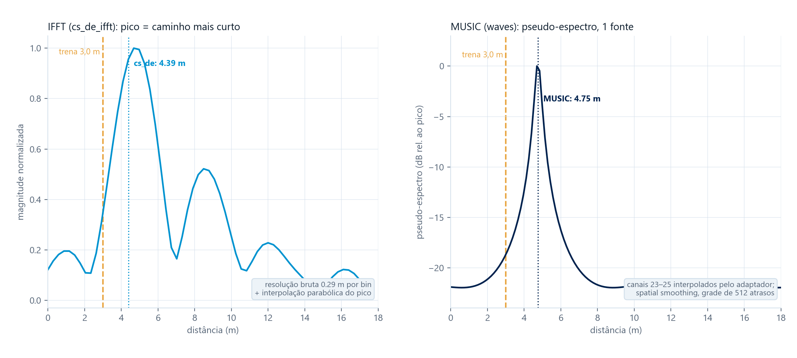
LAB 5 · IQ NO PC
O mesmo IQ, dois algoritmos
Procedure real a 3,0 m de trena. À esquerda, o perfil da IFFT com o pico que o cs_de escolhe (4,39 m). À direita, o pseudo-espectro do MUSIC (4,75 m). Os dois leem longe demais: o viés está no dado, não no algoritmo.
M2 · IA EMBARCADA & CONECTIVIDADE
11
Notes:
Glossário deste slide:
IQ — Componentes em fase (I) e em quadratura (Q) do tom recebido: amplitude e fase por canal.
PC — Personal Computer.
IFFT — Inverse Fast Fourier Transform: converte a fase por canal num perfil de atraso; o pico é o caminho direto.
MUSIC — MUltiple SIgnal Classification: estimador de super-resolução por subespaços (Schmidt, 1986).

Slide 12
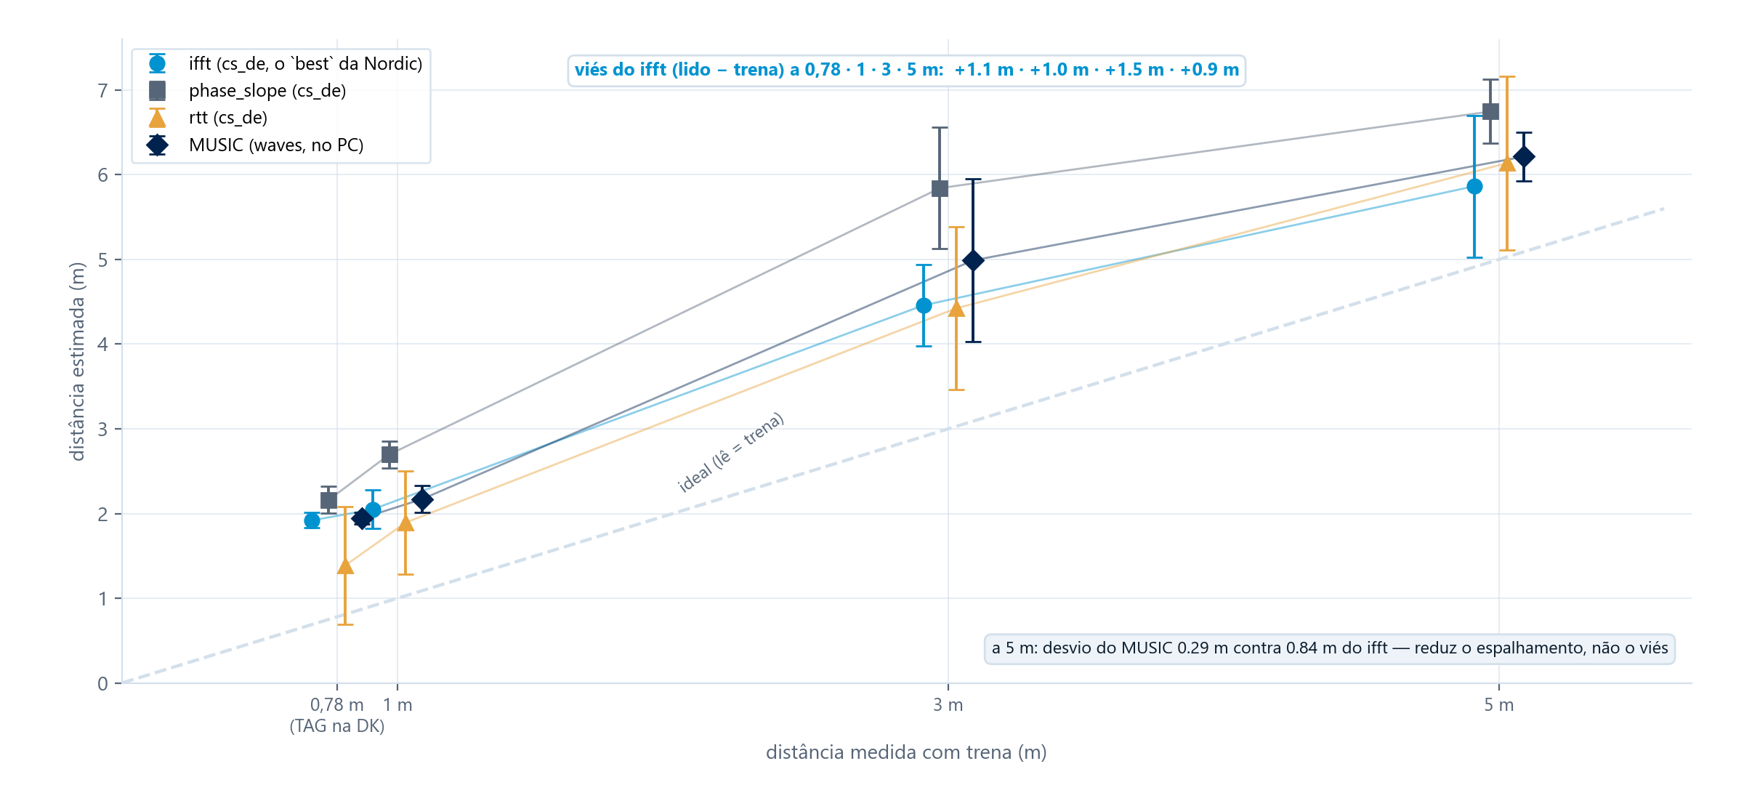
LAB 5 · IQ NO PC
Quatro estimadores contra a trena
0,78 / 1 / 3 / 5 m, 30 procedures por ponto (69 a 0,78 m). Todos leem longe demais. Os slides seguintes mostram que esse viés é orientação da antena, não o algoritmo: girar o TAG a 5 m levou o erro do ifft de 2,46 m para 0,27 m.
M2 · IA EMBARCADA & CONECTIVIDADE
12
Notes:
Glossário deste slide:
IQ — Componentes em fase (I) e em quadratura (Q) do tom recebido: amplitude e fase por canal.
PC — Personal Computer.
ifft — coluna do log: estimativa pela Inverse Fast Fourier Transform (transformada inversa de Fourier) da fase por canal; o pico do perfil de atraso é o caminho direto.

Slide 13
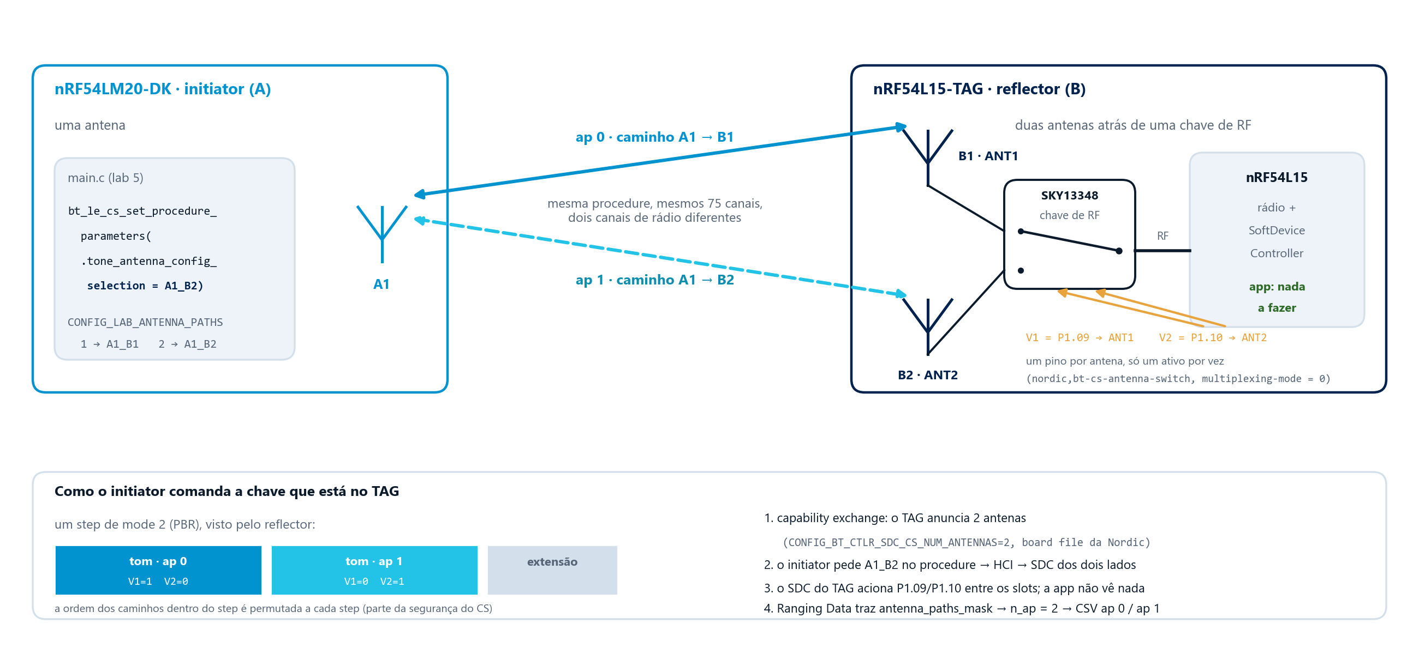
LAB 5 · IQ NO PC
Duas antenas no TAG: a chave de RF e quem a comanda
Uma chave SKY13348 comandada por P1.09/P1.10, entregue ao SoftDevice Controller pelo overlay do sample. O initiator escolhe a configuração (A1_B1 ou A1_B2); o controller do TAG comuta a chave entre os slots de tom. A aplicação do TAG não participa.
M2 · IA EMBARCADA & CONECTIVIDADE
13
Notes:
Glossário deste slide:
IQ — Componentes em fase (I) e em quadratura (Q) do tom recebido: amplitude e fase por canal.
PC — Personal Computer.
RF — Radiofrequência; chave de RF é o switch de antena entre BLE e Wi-Fi (ausente na EB II desta placa).

Slide 14
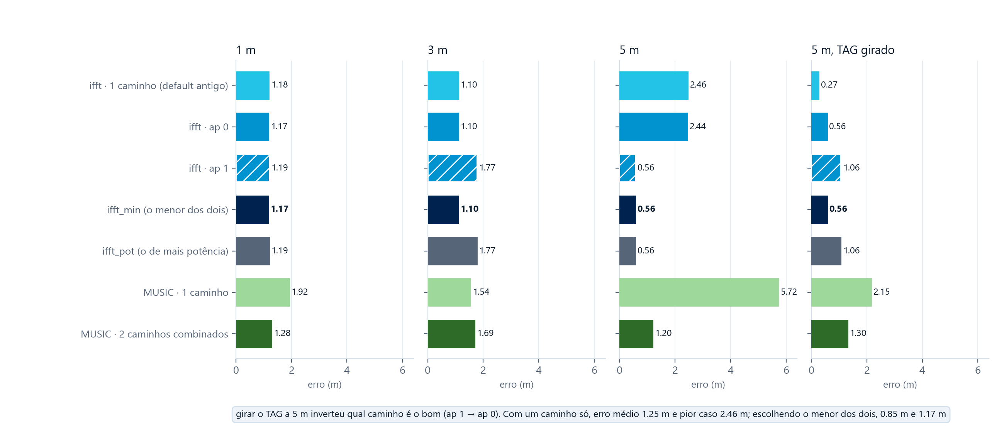
LAB 5 · IQ NO PC
Qual caminho de antena é o bom? Depende, e muda
TAG na bateria, 1 / 3 / 5 m e 5 m com o TAG girado no lugar. Em cada ponto, as duas configurações medidas na mesma posição. Erro mediano contra a trena; CONFIG_LAB_ANTENNA_PATHS=2 é o default do lab.
M2 · IA EMBARCADA & CONECTIVIDADE
14
Notes:
Glossário deste slide:
IQ — Componentes em fase (I) e em quadratura (Q) do tom recebido: amplitude e fase por canal.
PC — Personal Computer.

Slide 15
LAB 5 · IQ NO PC
O que a varredura diz
Duas antenas ajudam, mas só se o algoritmo escolher entre elas. Combinar às cegas apenas empata com o melhor caminho.
O caminho bom muda com a geometria. A 5 m o ap 0 erra 2,44 m e o ap 1 0,56 m. Girar o TAG inverte. Com um caminho só, o pior caso é 2,46 m.
Escolher o menor limita o erro. ifft_min acompanhou o melhor caminho nos quatro pontos: erro médio 0,85 m, pior caso 1,17 m, contra 1,25 e 2,46 do caminho único.
  regra definida antes de olhar o gabarito: multipath só acrescenta percurso, então a leitura mais curta é a que menos refletiu
O viés é da antena, não do algoritmo. Mesmo firmware: 7,32 m a 5 m, e 5,27 m depois de girar o TAG.
O ifft da Nordic continua o melhor estimador. Com um caminho já vence o MUSIC combinado em três dos quatro pontos.
O custo de dois caminhos: o procedure divide o tempo e a dispersão por caminho piora (MAD do ifft a 5 m: 0,43 → 0,57 m).
M2 · IA EMBARCADA & CONECTIVIDADE
15
Notes:
Glossário deste slide:
IQ — Componentes em fase (I) e em quadratura (Q) do tom recebido: amplitude e fase por canal.
PC — Personal Computer.
ifft — coluna do log: estimativa pela Inverse Fast Fourier Transform (transformada inversa de Fourier) da fase por canal; o pico do perfil de atraso é o caminho direto.
MUSIC — MUltiple SIgnal Classification: estimador de super-resolução por subespaços (Schmidt, 1986).
MAD — Median Absolute Deviation: dispersão em torno da mediana, robusta a outliers.

Slide 16
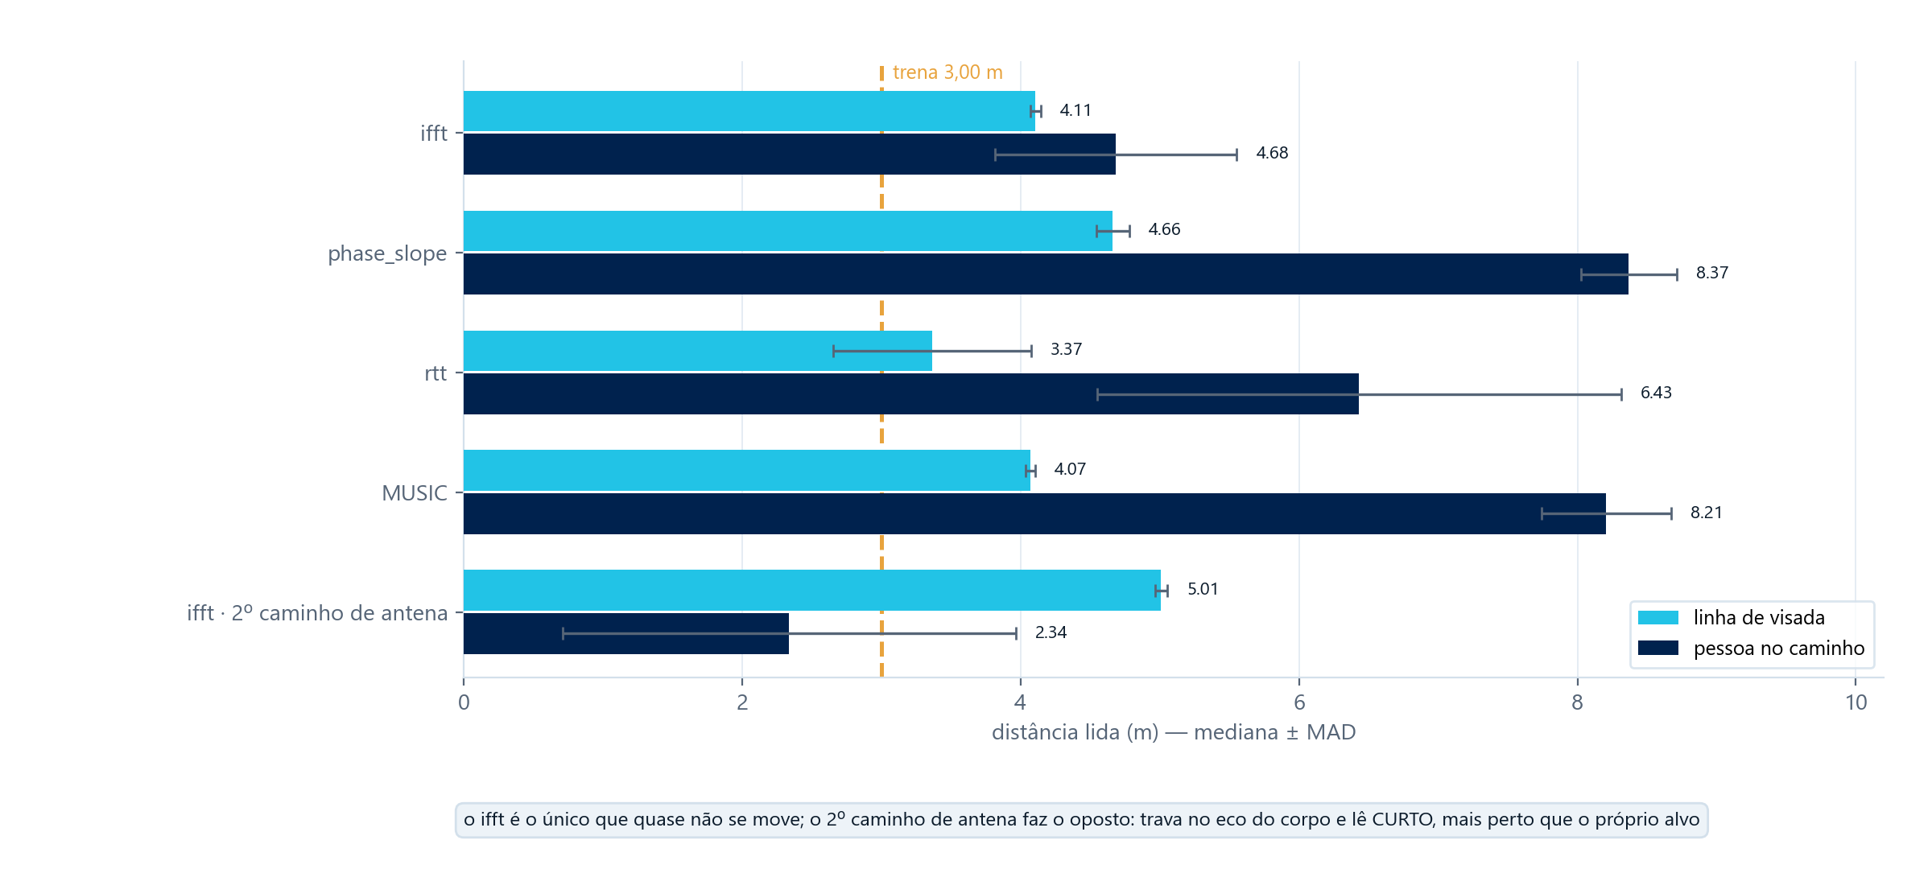
LAB 5 · IQ NO PC
E com alguém no caminho?
TAG a 3,00 m; a única mudança é uma pessoa sentada entre a DK e o TAG, a ~40 cm da DK. Para isolar o efeito do corpo, a captura obstruída foi cercada por capturas livres antes e depois, e as duas livres batem entre si.
M2 · IA EMBARCADA & CONECTIVIDADE
16
Notes:
Glossário deste slide:
IQ — Componentes em fase (I) e em quadratura (Q) do tom recebido: amplitude e fase por canal.
PC — Personal Computer.
DK — Development Kit: a placa de desenvolvimento (nRF54LM20-DK).

Slide 17
LAB 5 · IQ NO PC
O que a obstrução ensina
A condição que separa as duas regras de escolha de caminho de antena.
O ifft é o mais robusto: anda 0,6 m, enquanto phase_slope, rtt e MUSIC ganham 3 a 4 m de erro.
  são as duas heurísticas do cs_de.c: pico mais curto com ≥ 40 % do máximo e compensação pelo nulo, feitas para quando o caminho direto não é o mais forte
O rtt só erra para mais. Em visada é o menos enviesado (0,66 m a 3 m); com o corpo vai a +3,4 m, porque o sinal contornou. É a mesma propriedade que barra o relay attack.
O corpo vira refletor. O ifft do ap 1 lê 2,34 m, mais perto que a trena: travou no eco do corpo a 40 cm da DK.
E aí o ifft_min falha. Um refletor entre as antenas faz um caminho ler mais curto que o alvo, e a regra do menor escolhe esse: 2,12 m. O ifft_pot, que escolhe pela potência, dá 1,98 m.
Qual regra? ifft_min tem o melhor erro médio (0,85 m em visada); ifft_pot o melhor pior caso (1,98 m com o corpo). Não há dominância: é decisão de produto.
M2 · IA EMBARCADA & CONECTIVIDADE
17
Notes:
Glossário deste slide:
IQ — Componentes em fase (I) e em quadratura (Q) do tom recebido: amplitude e fase por canal.
PC — Personal Computer.
ifft — coluna do log: estimativa pela Inverse Fast Fourier Transform (transformada inversa de Fourier) da fase por canal; o pico do perfil de atraso é o caminho direto.
phase_slope — coluna do log: estimativa pela inclinação da fase contra a frequência (média das diferenças de fase entre canais vizinhos).
rtt — coluna do log: estimativa pelo Round-Trip Time, média dos steps de mode 1 da procedure.
MUSIC — MUltiple SIgnal Classification: estimador de super-resolução por subespaços (Schmidt, 1986).
DK — Development Kit: a placa de desenvolvimento (nRF54LM20-DK).

Slide 18
LAB 5 · IQ NO PC
O mesmo IQ, o mesmo firmware, a 5 m de trena
Uma procedure, dois caminhos de antena, 150 tons de IQ. Sete respostas entre 5,6 e 10,7 m. Nada disso mudou no rádio.
Estimador | Lê | Erro | Quem decidiu
ifft · caminho único | 7,32 m | 2,46 | o algoritmo do chip, na antena que calhou
ifft · ap 1 | 5,56 m | 0,56 | o mesmo algoritmo, na outra antena
ifft_min | 5,56 m | 0,56 | uma regra de 6 linhas no PC
phase_slope | 10,17 m | 5,17 | o chip, outro algoritmo, mesma fase
rtt | 10,68 m | 5,68 | o chip, o tempo de voo
MUSIC · caminho único | 10,72 m | 5,72 | super-resolução no PC, antena errada
MUSIC · combinado | 6,20 m | 1,20 | super-resolução no PC, as duas antenas
O firmware fornece os dados. A distância é decisão do algoritmo, e o algoritmo é da aplicação, não do chip.
M2 · IA EMBARCADA & CONECTIVIDADE
18
Notes:
Glossário deste slide:
IQ — Componentes em fase (I) e em quadratura (Q) do tom recebido: amplitude e fase por canal.
PC — Personal Computer.
ifft — coluna do log: estimativa pela Inverse Fast Fourier Transform (transformada inversa de Fourier) da fase por canal; o pico do perfil de atraso é o caminho direto.
phase_slope — coluna do log: estimativa pela inclinação da fase contra a frequência (média das diferenças de fase entre canais vizinhos).
rtt — coluna do log: estimativa pelo Round-Trip Time, média dos steps de mode 1 da procedure.
MUSIC — MUltiple SIgnal Classification: estimador de super-resolução por subespaços (Schmidt, 1986).

Slide 19
LAB 5 · IQ NO PC
A demonstração: os nove estimadores ao vivo
O painel mostra os nove estimadores reagindo em tempo real a uma pessoa no caminho e à rotação do TAG.
python cs_dash.py --trena 5.0 lê a serial, monta cada procedure e roda os nove estimadores sobre o mesmo IQ, atualizando ~2× por segundo.
Nove barras lado a lado (ifft em cada caminho, ifft_min, ifft_pot, phase_slope, rtt, MUSIC em cada caminho e combinado), com a mediana das últimas 8 procedures e a MAD, mais o histórico das últimas 60.
Roteiro: TAG a 5 m; girar o TAG no lugar e ver ap 0 e ap 1 trocarem de posição; sentar entre a DK e o TAG e ver phase_slope e MUSIC saltarem 3 m enquanto o ifft fica; andar com o TAG e ver o ifft_min acompanhar o melhor caminho.
  teclas: + e − movem a linha da trena, z zera o histórico, q sai; --texto no terminal, --rapido sem MUSIC
A DK vai com demo.conf: ~2 procedures/s, que é o teto da serial com dois caminhos (5,4 kB por procedure a 115200). O lab fica em 1/s porque 30 s já bastam.
O IQ é o mesmo para as nove barras; a diferença entre elas é só o algoritmo.
M2 · IA EMBARCADA & CONECTIVIDADE
19
Notes:
Glossário deste slide:
IQ — Componentes em fase (I) e em quadratura (Q) do tom recebido: amplitude e fase por canal.
PC — Personal Computer.
ifft — coluna do log: estimativa pela Inverse Fast Fourier Transform (transformada inversa de Fourier) da fase por canal; o pico do perfil de atraso é o caminho direto.
phase_slope — coluna do log: estimativa pela inclinação da fase contra a frequência (média das diferenças de fase entre canais vizinhos).
rtt — coluna do log: estimativa pelo Round-Trip Time, média dos steps de mode 1 da procedure.
MUSIC — MUltiple SIgnal Classification: estimador de super-resolução por subespaços (Schmidt, 1986).
MAD — Median Absolute Deviation: dispersão em torno da mediana, robusta a outliers.
DK — Development Kit: a placa de desenvolvimento (nRF54LM20-DK).

Slide 20
LAB 5 · IQ NO PC
A leitura dos números
Média ± desvio de 30 procedures por ponto, todos os estimadores sobre o mesmo IQ, um caminho de antena.
Trena | ifft (chip) | phase_slope | rtt | MUSIC (PC)
0,78 m (TAG na DK) | 1,92 ± 0,09 | 2,16 ± 0,16 | 1,39 ± 0,70 | 1,94 ± 0,07
1,0 m | 2,05 ± 0,23 | 2,70 ± 0,16 | 1,89 ± 0,61 | 2,17 ± 0,16
3,0 m | 4,46 ± 0,48 | 5,84 ± 0,72 | 4,42 ± 0,96 | 4,99 ± 0,96
5,0 m | 5,86 ± 0,84 | 6,75 ± 0,38 | 6,14 ± 1,02 | 6,21 ± 0,29
Todos leem longe demais (+0,9 a +1,5 m no ifft) e o viés não é constante: não é um offset para subtrair. O espalhamento do ifft cresce com a distância. O MUSIC reduz o espalhamento (0,29 contra 0,84 m a 5 m), não o viés.
M2 · IA EMBARCADA & CONECTIVIDADE
20
Notes:
Glossário deste slide:
IQ — Componentes em fase (I) e em quadratura (Q) do tom recebido: amplitude e fase por canal.
PC — Personal Computer.
ifft — coluna do log: estimativa pela Inverse Fast Fourier Transform (transformada inversa de Fourier) da fase por canal; o pico do perfil de atraso é o caminho direto.
phase_slope — coluna do log: estimativa pela inclinação da fase contra a frequência (média das diferenças de fase entre canais vizinhos).
rtt — coluna do log: estimativa pelo Round-Trip Time, média dos steps de mode 1 da procedure.
MUSIC — MUltiple SIgnal Classification: estimador de super-resolução por subespaços (Schmidt, 1986).
DK — Development Kit: a placa de desenvolvimento (nRF54LM20-DK).

Slide 21
LAB 5 · IQ NO PC
O que isso ensina sobre “algoritmo melhor”
1
Repetibilidade não é exatidão
o MUSIC aperta o desvio a 5 m em quase 3×, mas a média fica igualmente deslocada. O algoritmo age no espalhamento; o viés vem de outro lugar.
2
De onde vem o viés, então?
medido: em grande parte da orientação da antena. Girar o TAG a 5 m levou o ifft de 2,46 m de erro para 0,27 m. O resto (sala, calibração) não se resolve só no PC.
3
Por isso a Nordic fala em parceiros
calibração por dispositivo, multi-antena, filtragem temporal. É engenharia de produto, não uma função de 70 linhas.
4
E por isso o lab existe
o aluno viu o IQ, reproduziu o chip com d_ifft = 0, rodou outro algoritmo e mediu. A partir daqui, sabe o que perguntar a um parceiro.
M2 · IA EMBARCADA & CONECTIVIDADE
21
Notes:
Glossário deste slide:
IQ — Componentes em fase (I) e em quadratura (Q) do tom recebido: amplitude e fase por canal.
PC — Personal Computer.
MUSIC — MUltiple SIgnal Classification: estimador de super-resolução por subespaços (Schmidt, 1986).
ifft — coluna do log: estimativa pela Inverse Fast Fourier Transform (transformada inversa de Fourier) da fase por canal; o pico do perfil de atraso é o caminho direto.

Slide 22
LAB 5 · IQ NO PC
Onde ir a partir daqui
Quatro experimentos que cabem no mesmo código, e a fronteira onde o curso para.
--nfft 1024
_N_SIGNALS = 2
4 caminhos
calibração
parceiros
não melhora a
resolução, só a
interpolação
dois caminhos no
MUSIC: o que muda
na obstrução?
2 antenas dos
DOIS lados: a DK
so tem uma
medir o offset a
distância conhecida
e subtrair: vale?
Metirionic etc.:
o caminho de
produto
Uma regra que combine ifft_min e ifft_pot (potência para detectar o refletor, menor caminho no resto) é o experimento mais barato que sobrou. O degrau seguinte é 2 antenas dos dois lados, fora do alcance deste kit.
M2 · IA EMBARCADA & CONECTIVIDADE
22
Notes:
Glossário deste slide:
IQ — Componentes em fase (I) e em quadratura (Q) do tom recebido: amplitude e fase por canal.
PC — Personal Computer.
MUSIC — MUltiple SIgnal Classification: estimador de super-resolução por subespaços (Schmidt, 1986).
DK — Development Kit: a placa de desenvolvimento (nRF54LM20-DK).

Slide 23
RESUMO
O lab 5 em uma tela
d_ifft = 0: o port em NumPy reproduz o chip. O aluno entende o cs_de porque o refez.
Qual antena é a boa muda com a geometria: girar o TAG inverte. Escolher com critério (ifft_min) cortou o pior caso de 2,46 para 1,17 m.
Com um corpo no caminho o ifft anda 0,6 m, os outros ganham 3 a 4 m; o ifft_min falha onde o docstring previu. Decisão de produto.
Tudo reproduzível do repo: dataset_referencia/ + cs_compare.py, sem hardware; e ao vivo com cs_dash.py.
328
0,000
0,29 / 0,84
5,6 → 10,7
linhas do cs_de.c
em fonte
d_ifft: NumPy −
firmware, 30 proc.
desvio a 5 m
MUSIC / ifft (m)
o mesmo IQ a 5 m (m)
conforme o algoritmo
O controller entrega o IQ. A distância é o algoritmo, e o algoritmo é código de aplicação.
M2 · IA EMBARCADA & CONECTIVIDADE
23
Notes:
Glossário deste slide:
ifft — coluna do log: estimativa pela Inverse Fast Fourier Transform (transformada inversa de Fourier) da fase por canal; o pico do perfil de atraso é o caminho direto.
MUSIC — MUltiple SIgnal Classification: estimador de super-resolução por subespaços (Schmidt, 1986).
IQ — Componentes em fase (I) e em quadratura (Q) do tom recebido: amplitude e fase por canal.

